Slide 1
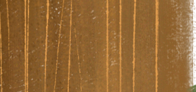
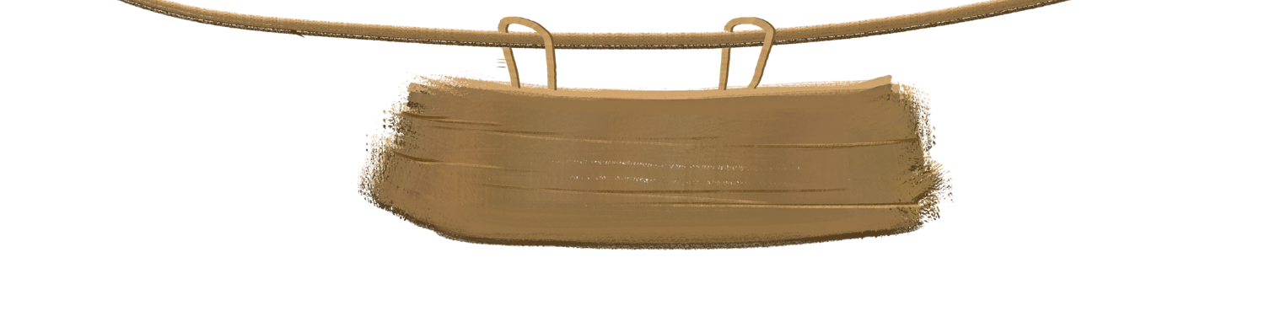
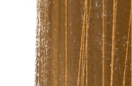




Luyện từ và câu

Slide 2
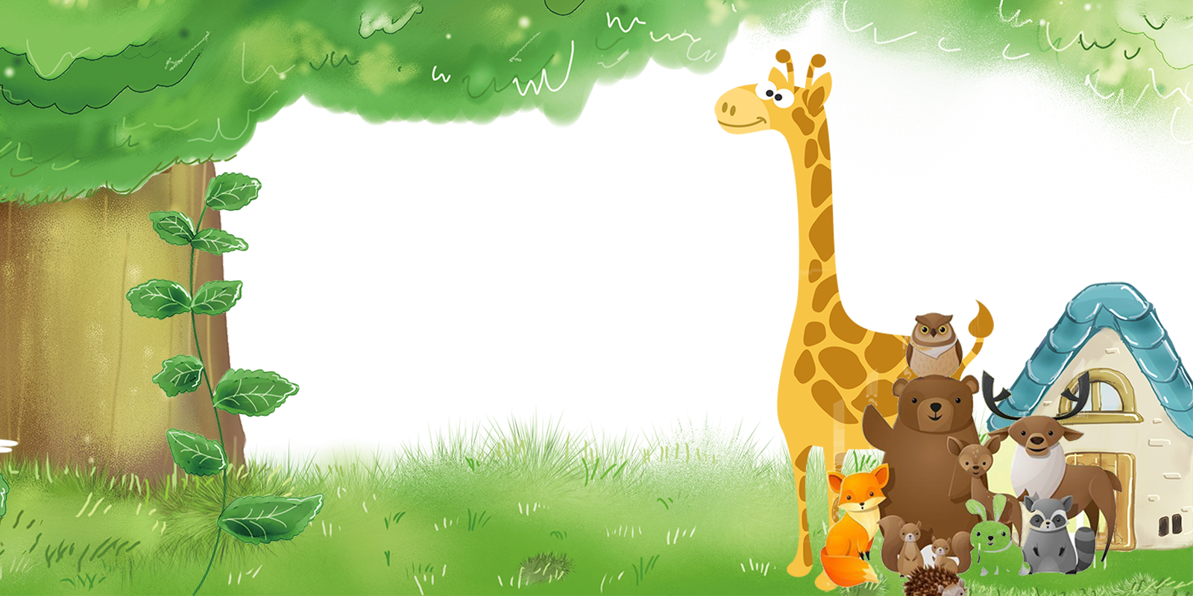


Slide 3

1
Nêu công dụng của dấu gạch ngang được sử dụng trong mỗi đoạn dưới đây:
a. Ma-ri Quy-ri là nhà bác học người Pháp gốc Ba Lan. Bà đã giành được nhiều danh hiệu và giải thưởng:
– Giải thưởng Nô-ben Vật lí, Giải thưởng Nô-ben Hoá học
– Tiến sĩ khoa học Vật lí xuất sắc
– Huân chương Bắc đẩu bội tinh của Chính phủ Pháp
– Viện sĩ Viện Hàn lâm Y học Pháp RI THỨC
(Theo Ngọc Liên)
Dùng để đánh dấu các ý trong một đoạn liệt kê

Slide 4
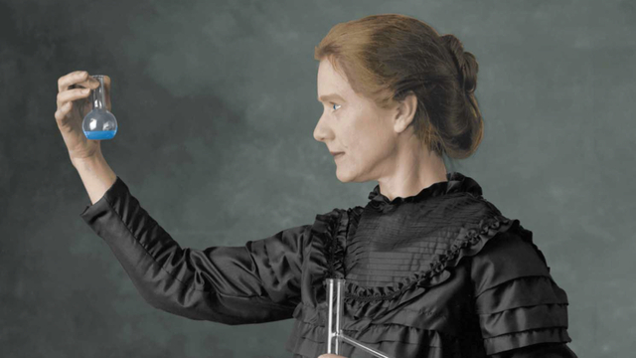
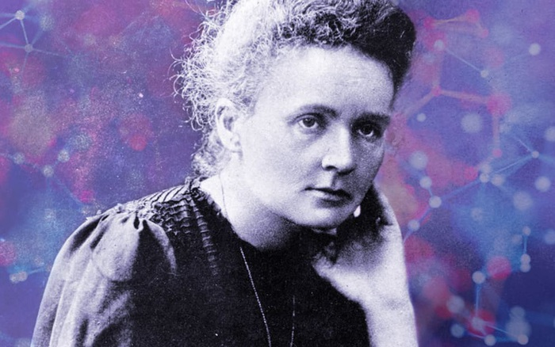
Nhà bác học Ma-ri Quy-ri

Slide 5
1
Nêu công dụng của dấu gạch ngang được sử dụng trong mỗi đoạn dưới đây:
b. Hội hữu nghị và hợp tác Việt – Pháp được thành lập ngày 02 tháng 7 năm 1955. Hoạt động của Hội nhằm tăng cường đoàn kết, hữu nghị và hợp tác giữa nhân dân hai nước Việt Nam và Pháp.
(Hằng Phương tổng hợp)
Dùng để nối các từ ngữ trong một liên danh

Slide 6


Slide 7


Slide 8
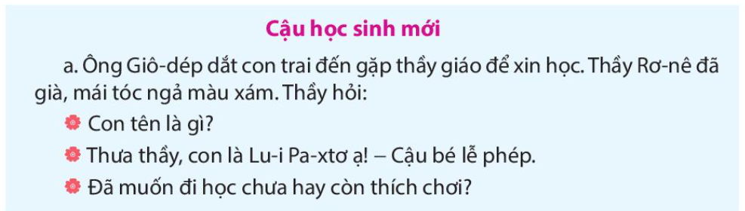
2
Dấu câu nào có thể thay cho các bông hoa dưới đây? Nêu công dụng của dấu câu đó.

Slide 9
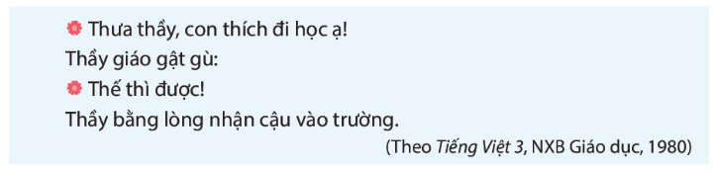
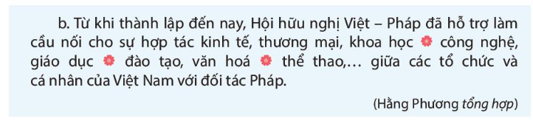

Slide 10
–
–
–
–
–
Dấu gạch ngang có tác dụng: dẫn lời nói trực tiếp của nhân vật trong đoạn hội thoại.

Slide 11
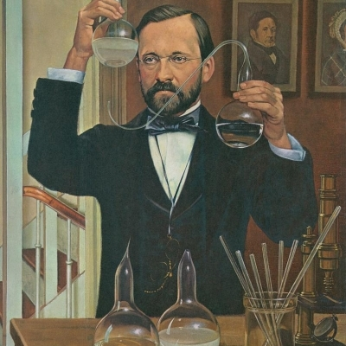

Slide 12
–
–
–
Dấu gạch ngang dùng để nối các từ ngữ trong một liên danh.

Slide 13
Cùng bạn hỏi – đáp về một nhà khoa học. Ghi lại 1 – 2 câu hỏi – đáp của em và bạn, trong đó sử dụng dấu gạch ngang.
3

Slide 14
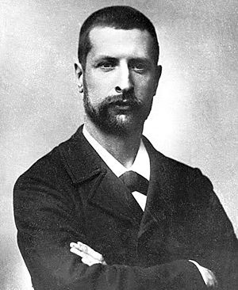
Nhà khoa học Y-éc-xanh

Slide 15
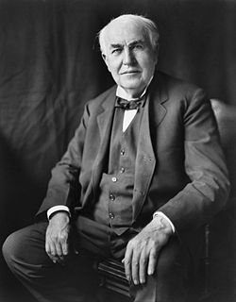
Nhà khoa học Ê-đi-xơn

Slide 16
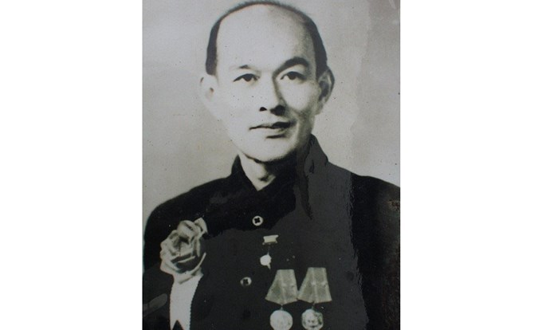
Nhà bác học Lương Định Của

Slide 17
Tượng của nhà bác học Lương Định Của tại Sóc Trăng

Slide 18
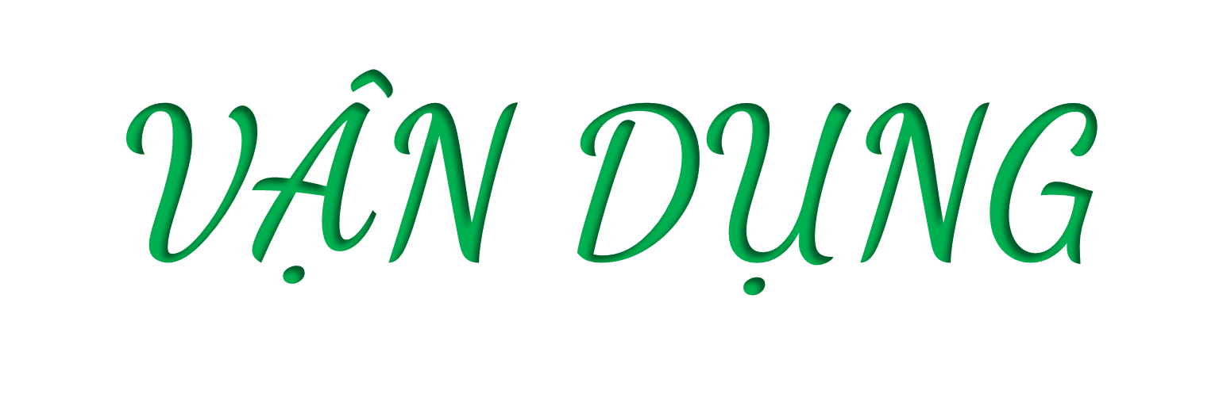

Slide 19

Vẽ sơ đồ công dụng của dấu gạch ngang.

Slide 20
Công dụng của dấu gạch ngang
Đánh dấu lời nói trực tiếp của nhân vật
Đánh dấu các ý trong 1 đoạn liệt kê
Nối các từ ngữ trong 1 liên danh

Slide 21


